Slide 1
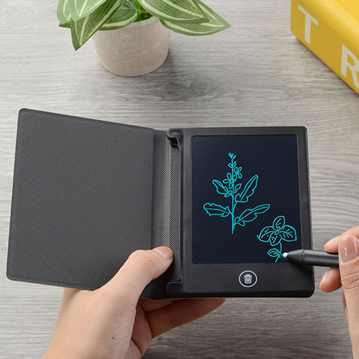
【提案書】
ノート型電子メモパッド
特徴
カバー付きのため持ち歩きもしやすいノート型の電子メモパッドです。会議などには非常に役立ちます。イベントやキャンペーンのノベルティ用、特典用、景品用などにおすすめです。
納期
納期スペース
仕様
素材：ABS・PU・PP
包装：箱入 箱サイズ/125×95×12mm
備考：ボタン電池(CR1220)1ケ付(モニター)
お見積
お見積りスペース

